Slide 1


Notes:
(Logo del Ministerio correspondiente, jpg o png en color, mantener tamaño ejemplo)

Slide 2

PRESENTACIÓN ANTE COMITÉ DE ÁREA
CÓDIGO PROYECTO | ID21I10297
TÍTULO PROYECTO | SatOri: Sistema Satelital para la Optimización de Riego
ÁREA
FECHA PRESENTACIÓN
TIPO PROYECTO (INTERÉS PÚBLICO O PRECOMPETITIVO) | Precompetitivo
INSTITUCIÓN(ES) BENEFICIARIA(S) | Universidad Mayor
ENTIDADES ASOCIADAS Y COLABORADORAS (si corresponde) | Agrícola Garcés SpA/Agrícola HGE SpA/Liceo Agrícola El Carmen de San Fernando/Agrícola El Mandarino Limitada/Ingeniería y Consultoría en Aguas SpA
FECHA INICIO PROYECTO
FECHA TÉRMINO PROYECTO
DURACIÓN PROYECTO (MESES)
FECHA PRESENTACIÓN ANTERIOR (si es que se realizó)
ASISTENTES A LA PRESENTACIÓN
NOMBRE | INSTITUCIÓN
Francisco Zambrano | Universidad Mayor
Mauricio Herrera | Universidad Mayor
Mauricio Olguin | Universidad Mayor
NOMBRE | INSTITUCIÓN

Slide 3
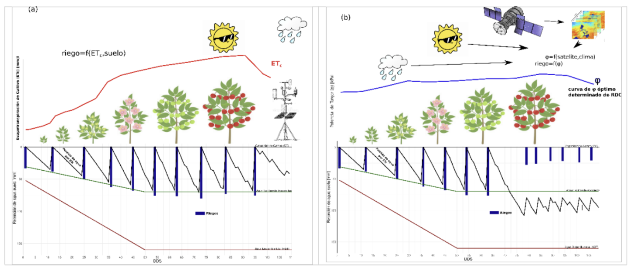
RESUMEN DEL PROYECTO
Problema: Uso ineficiente del agua en la agricultura, a pesar de la tecnificación. Falta de estudios sobre riego deficitario controlado (RDC) y monitoreo del estado hídrico con datos satelitales.
Solución: Desarrollar un servicio de bajo costo para optimizar el riego en cerezo mediante un plan de riego basado en RDC y monitoreo satelital del estado hídrico de la canopia.

Slide 4
RESUMEN DEL PROYECTO
Hipótesis: implementar un servicio web basado en imágenes satelitales públicas que entregue información a los productores de cerezos que les permita ajustar los tiempos y frecuencias de riego para así optimizar el uso de agua.
Hipótesis secundarias:
Es posible determinar un nivel de riego deficitario óptimo en cerezo durante la temporada que no implique una disminución en la producción y que mantenga o mejore la calidad de la fruta producida.
Se puede desarrollar un modelo que estime el potencial de turgor a nivel de canopia basado en imágenes satelitales públicas (VNIR, SWIR, microonda) y sensoramiento remoto.

Slide 5
RESUMEN DEL PROYECTO
Objetivo general: Desarrollar un prototipo de servicio web para la optimización del riego en cerezo (SatOri) que permita a los productores ajustar los tiempos y volúmenes de riego, basado en las relaciones en distintas longitudes de onda de datos públicos obtenidos de satélites con sensores ópticos y de radar; y ensayos de riego deficitario controlado (RDC).
Objetivos específicos:
Determinar el nivel de riego óptimo mediante la implementación de estudios de riego deficitario controlado (RDC) en huertos y de cerezo (una variedad cada uno) ubicados en la región de O’Higgins, para las temporadas 2022-2023.
Desarrollar un modelo para estimar el potencial hídrico xilemático (Ψ_{s}) en cerezo utilizando variables meteorológicas y de satélite.
Validar el nivel de riego óptimo determinado en el objetivo 1 y el modelo espacial de estado hídrico del objetivo 2 durante la temporada 2023-2024.
Desarrollar un prototipo de plataforma web en el cual se implemente el modelo de estimación de Ψ_{s} y que entregue información de las frecuencias, tiempos y cantidad de agua a aplicar en el riego.

Slide 6
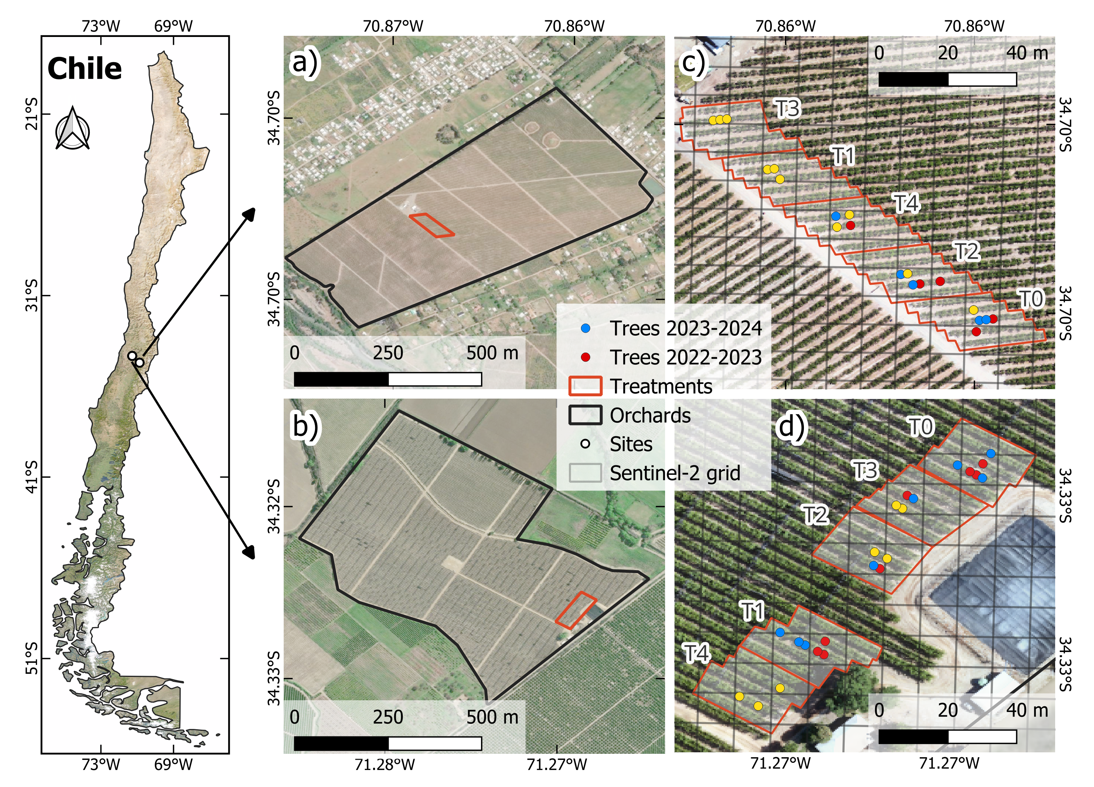

Slide 7
RESUMEN DEL PROYECTO
Mediciones
Parámetros fisiológicos:
Potencial Hídrico Xilemático (Ψ_{s}).
Fluorescencia.
Potencial de turgor.
Índice de Área Foliar.
Curva Presión-Volumen.
Variables meteorológicas:
Temperatura.
Humedad relativa.
Déficit de Presión de Vapor (VPD).
Evapotranspiración de referencia (ET0).
Variables satelitales (Sentinel-2)
Índices de la vegetación en la región VNIR/SWIR (16 índices).
Parámetros biofísicos:
Índice de Área Foliar.
Contenido de clorofila en la hoja.
fAPAR.
Fracción de Cubierta Vegetal.
Contenido de Agua en la Canopia.

Slide 8
RESULTADO TECNOLÓGICO (EX PRODUCCIÓN)
TRL (Nivel de desarrollo)
INICIAL | 3
PROPUESTO | 6
ALCANZADO | 5 (6)

Slide 9
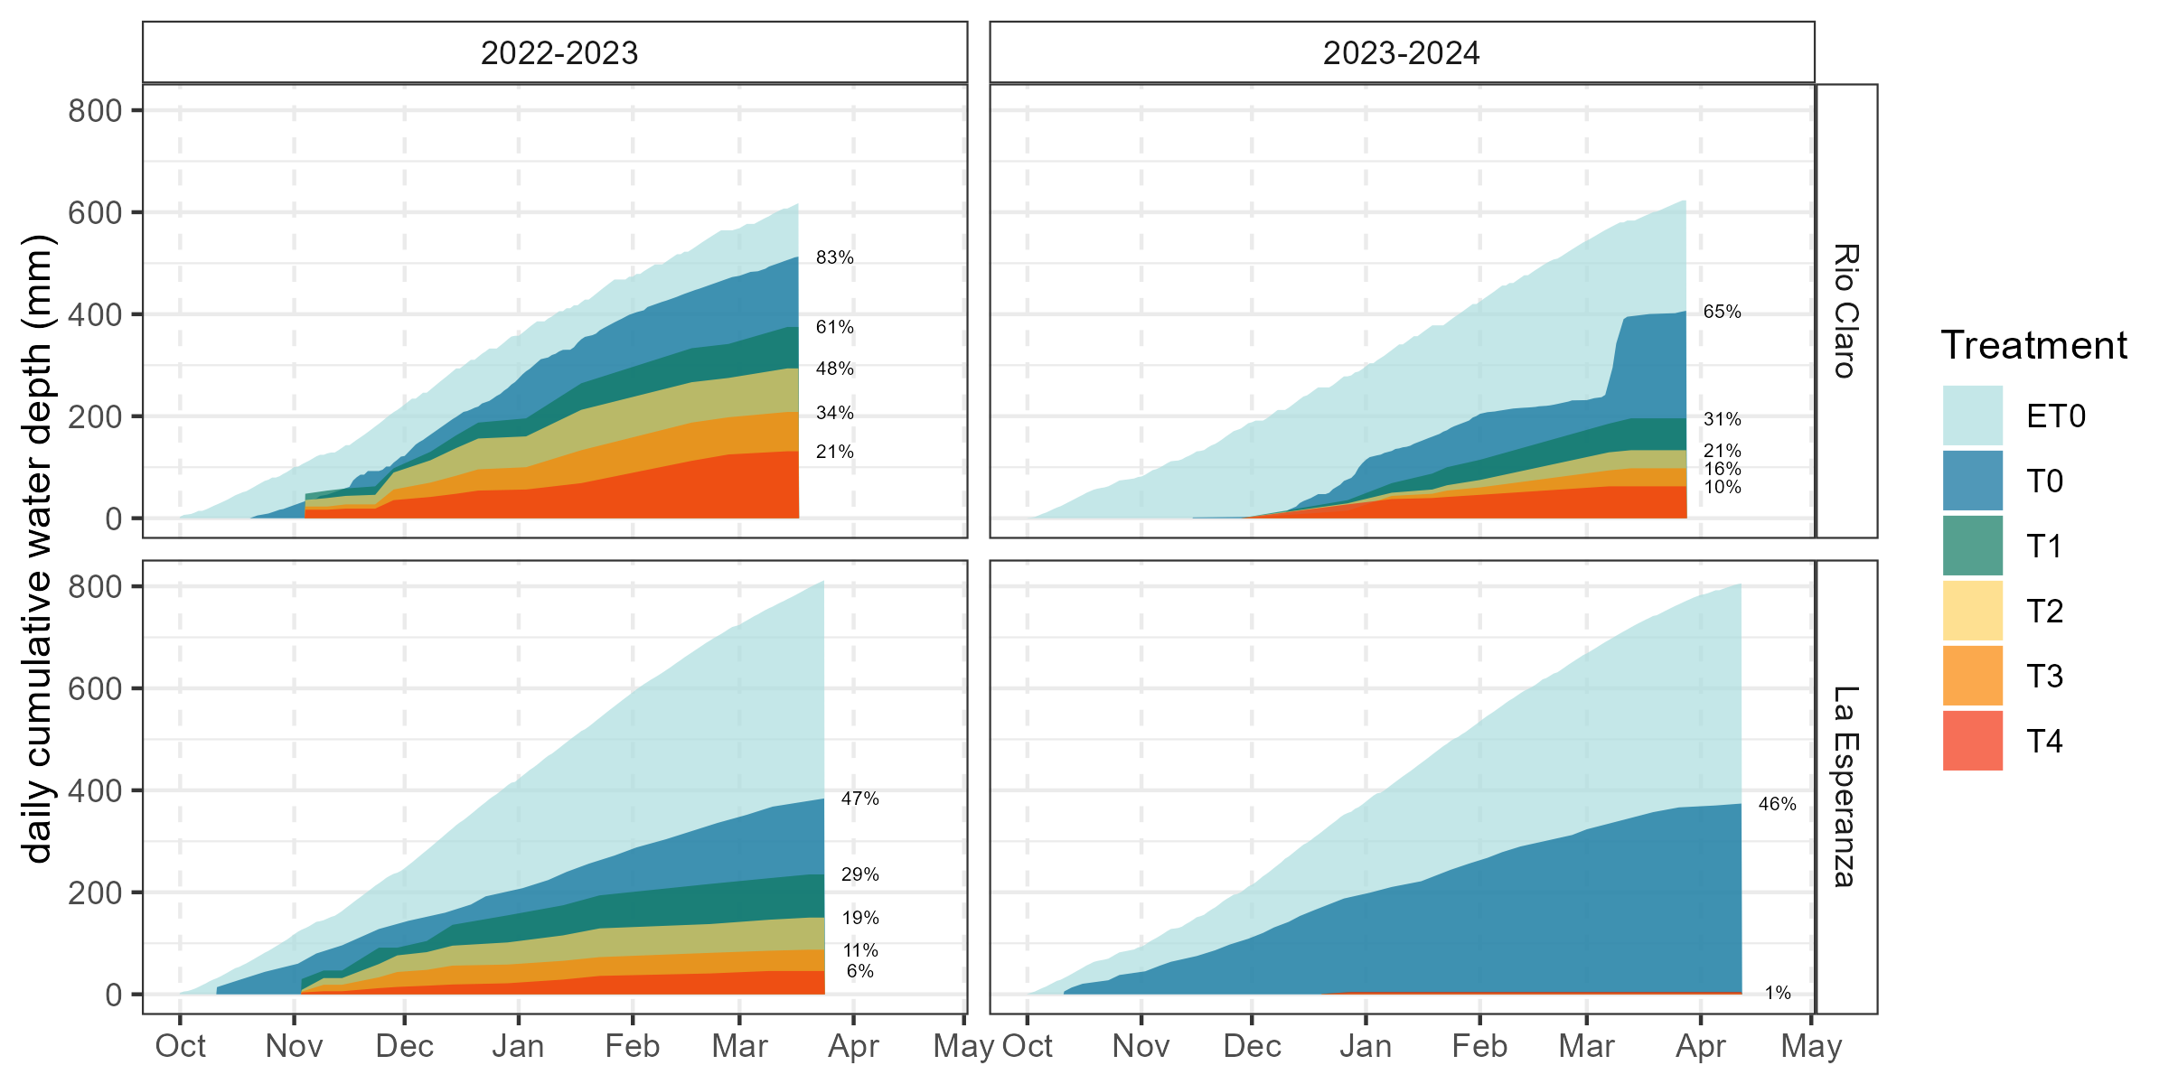
RESULTADO TECNOLÓGICO (EX PRODUCCIÓN)
Uso de Agua
Lámina de agua acumulada

Slide 10
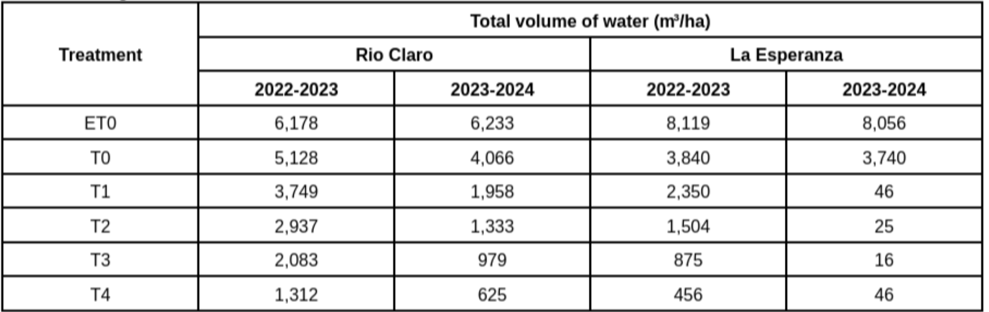
RESULTADO TECNOLÓGICO (EX PRODUCCIÓN)
Uso de Agua
Volumen de agua total aplicado

Slide 11
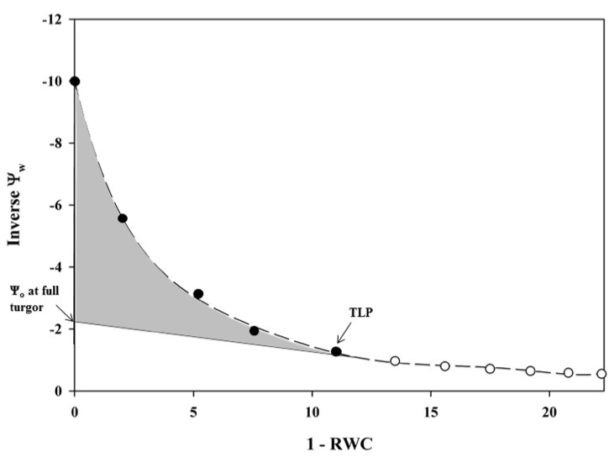
RESULTADO TECNOLÓGICO (EX PRODUCCIÓN)
Curva Presión-Volumen
Metodología
Ejemplo de una curva presión-volumen. Los círculos negros representan las primeras mediciones iterativas: los círculos blancos representan las últimas. La porción lineal (línea sólida) muestra el potencial osmótico (Ψo), la porción curva (línea discontinua) es el potencial hídrico antes del punto de pérdida de turgencia (TLP), y el área sombreada es el potencial de turgencia (Ψp).

Slide 12
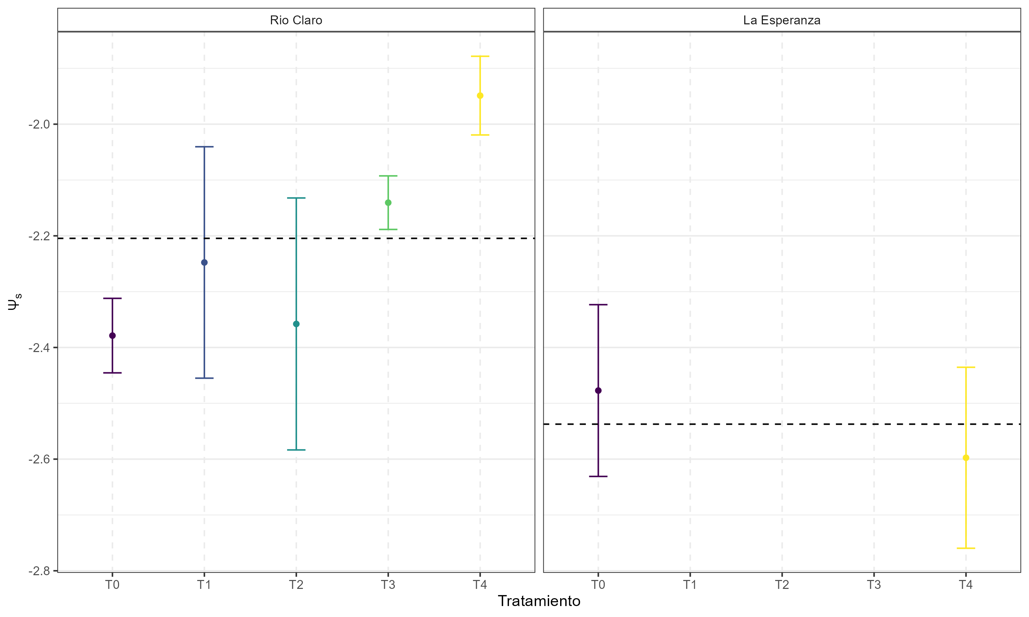
RESULTADO TECNOLÓGICO (EX PRODUCCIÓN)
Curva Presión-Volumen

Slide 13
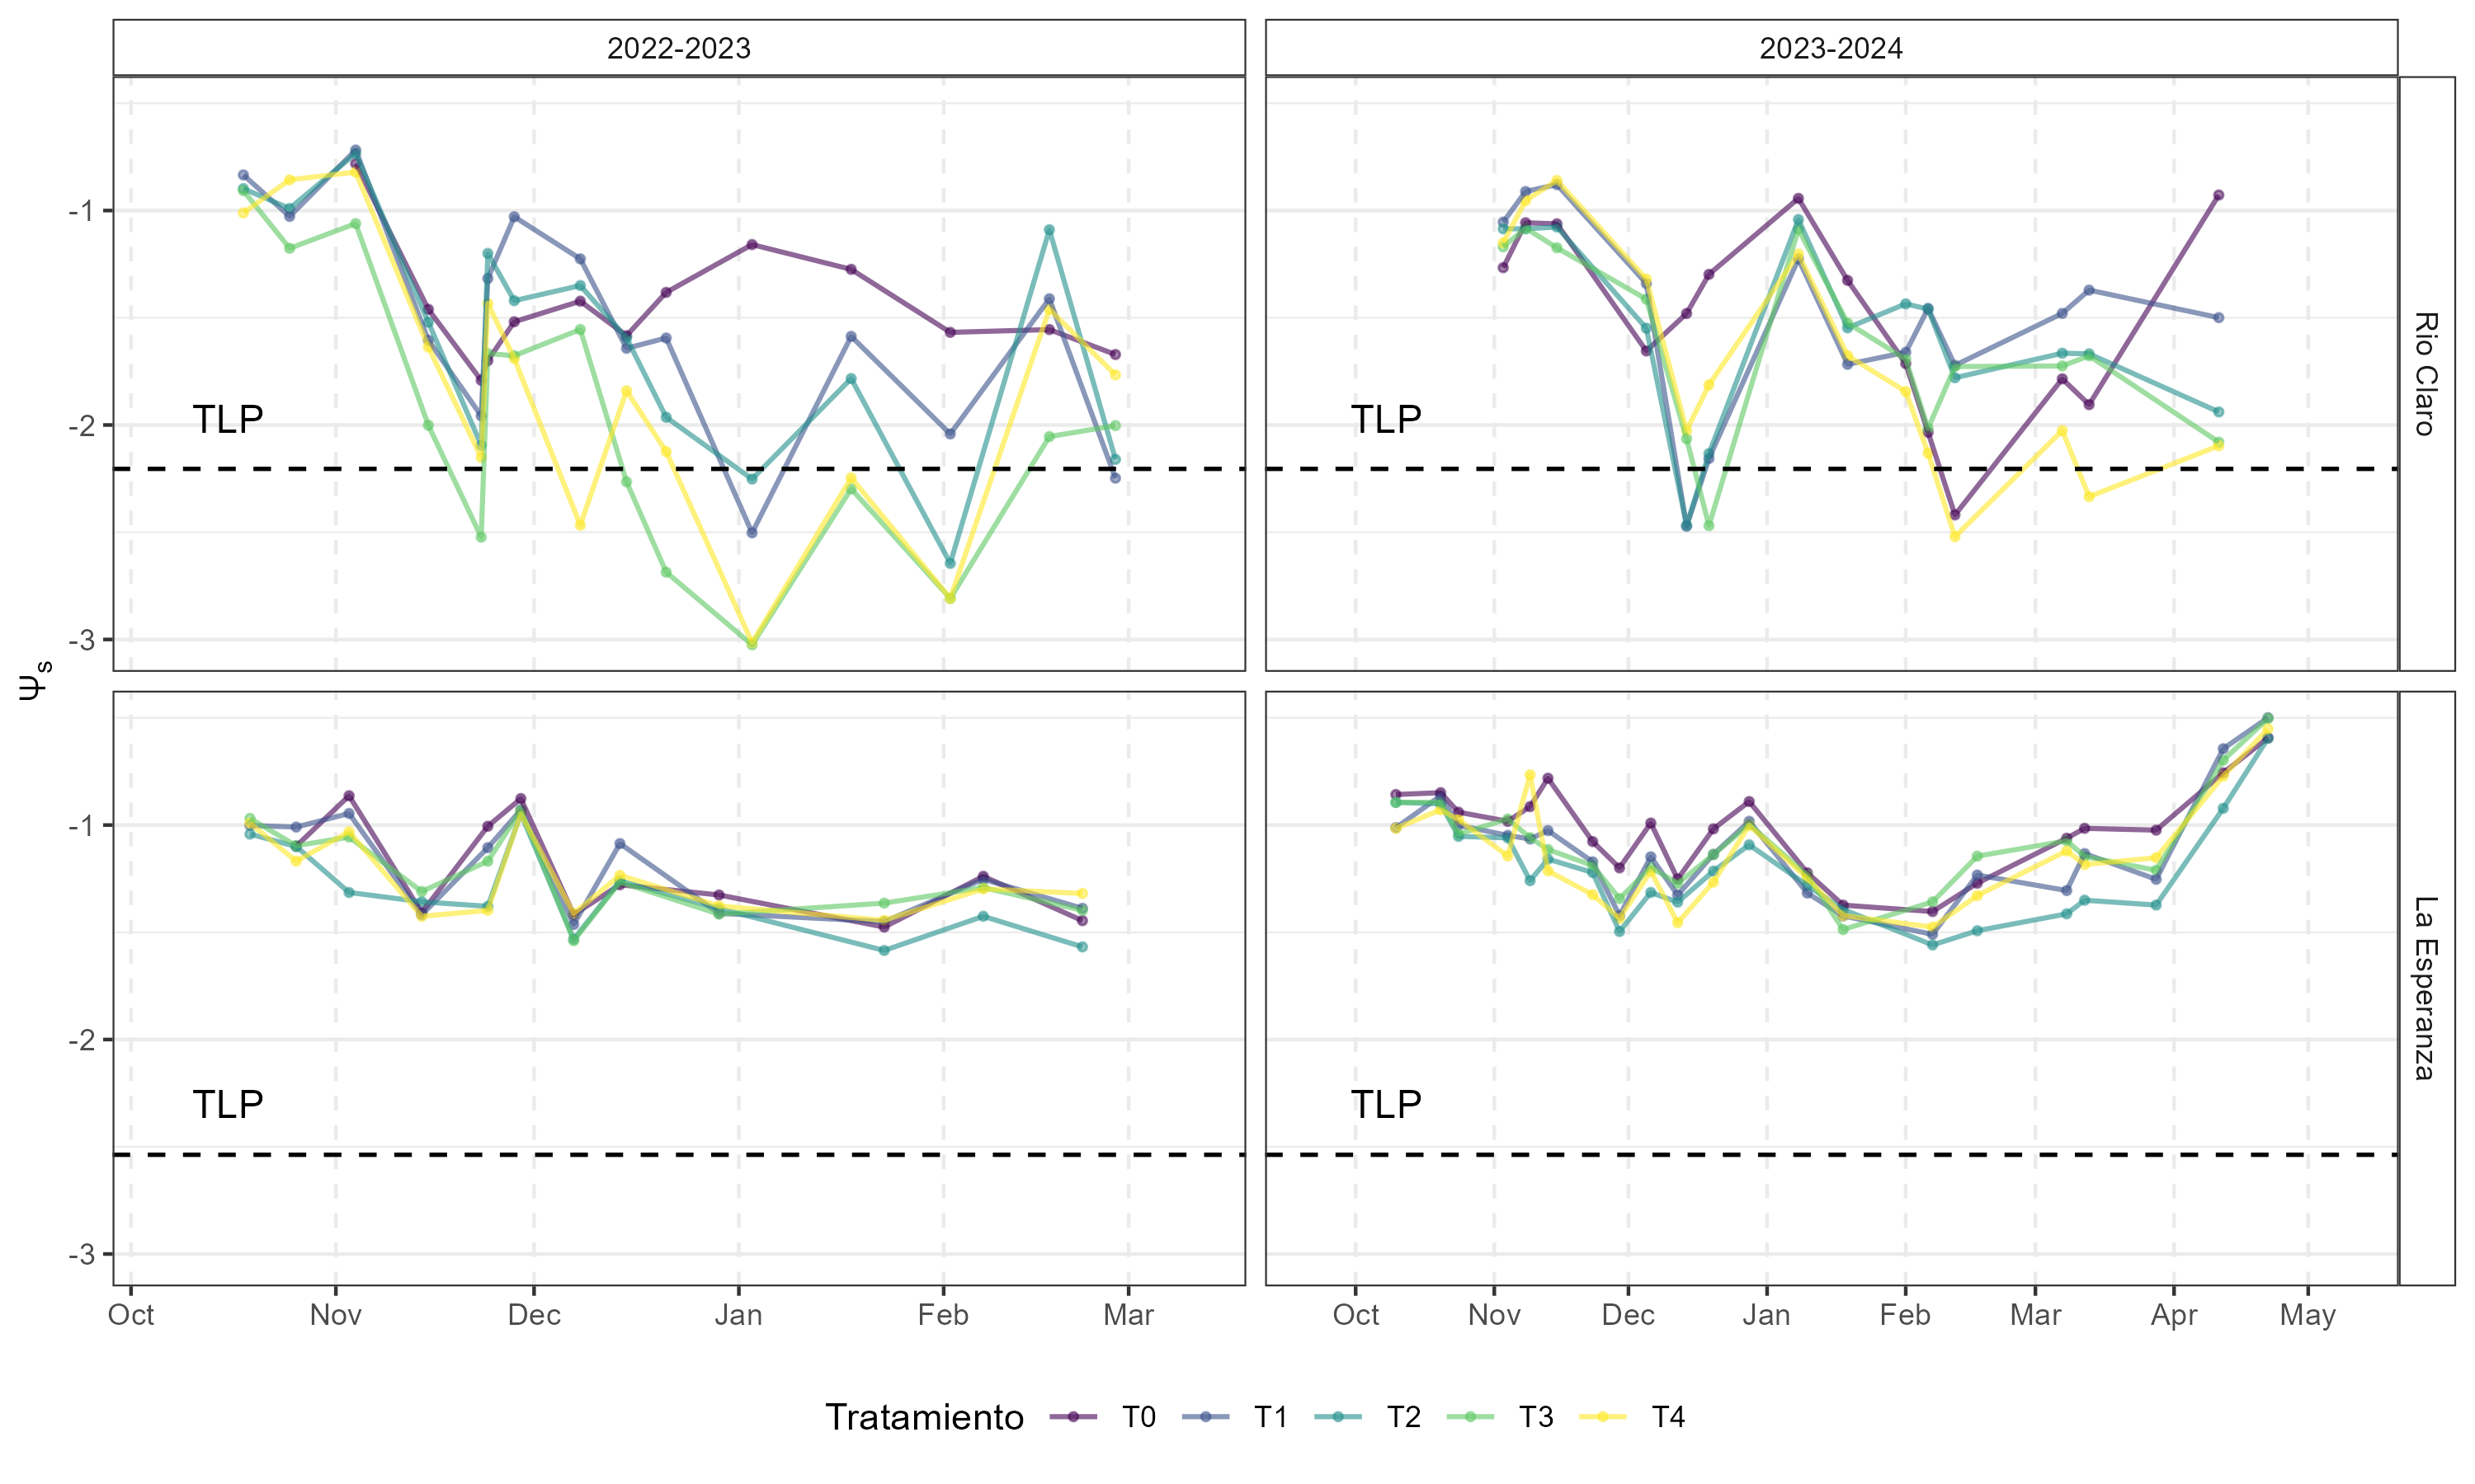
RESULTADO TECNOLÓGICO (EX PRODUCCIÓN)
Parámetros fisiológicos
Potencial hídrico xilemático (Ψ_{s})

Slide 14
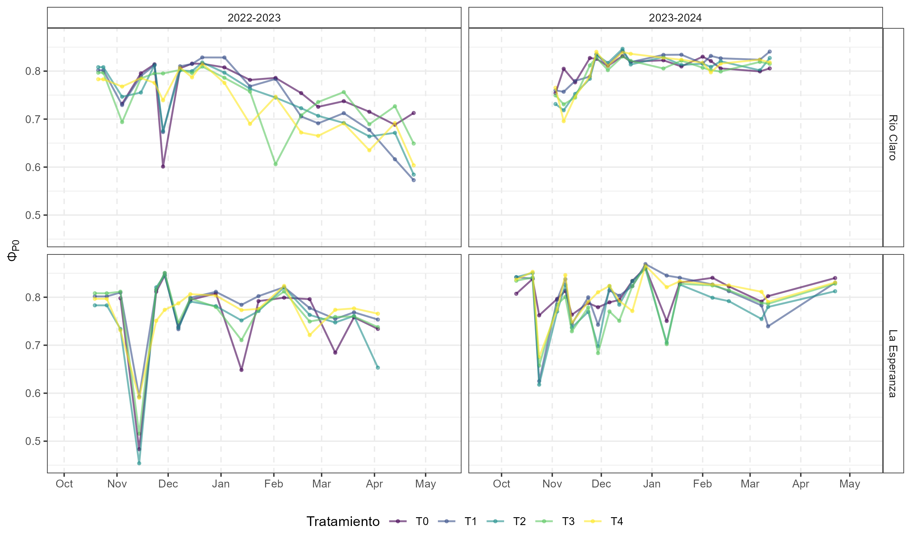
RESULTADO TECNOLÓGICO (EX PRODUCCIÓN)
Parámetros fisiológicos
Fluorescencia (Φ_{P0})

Slide 15
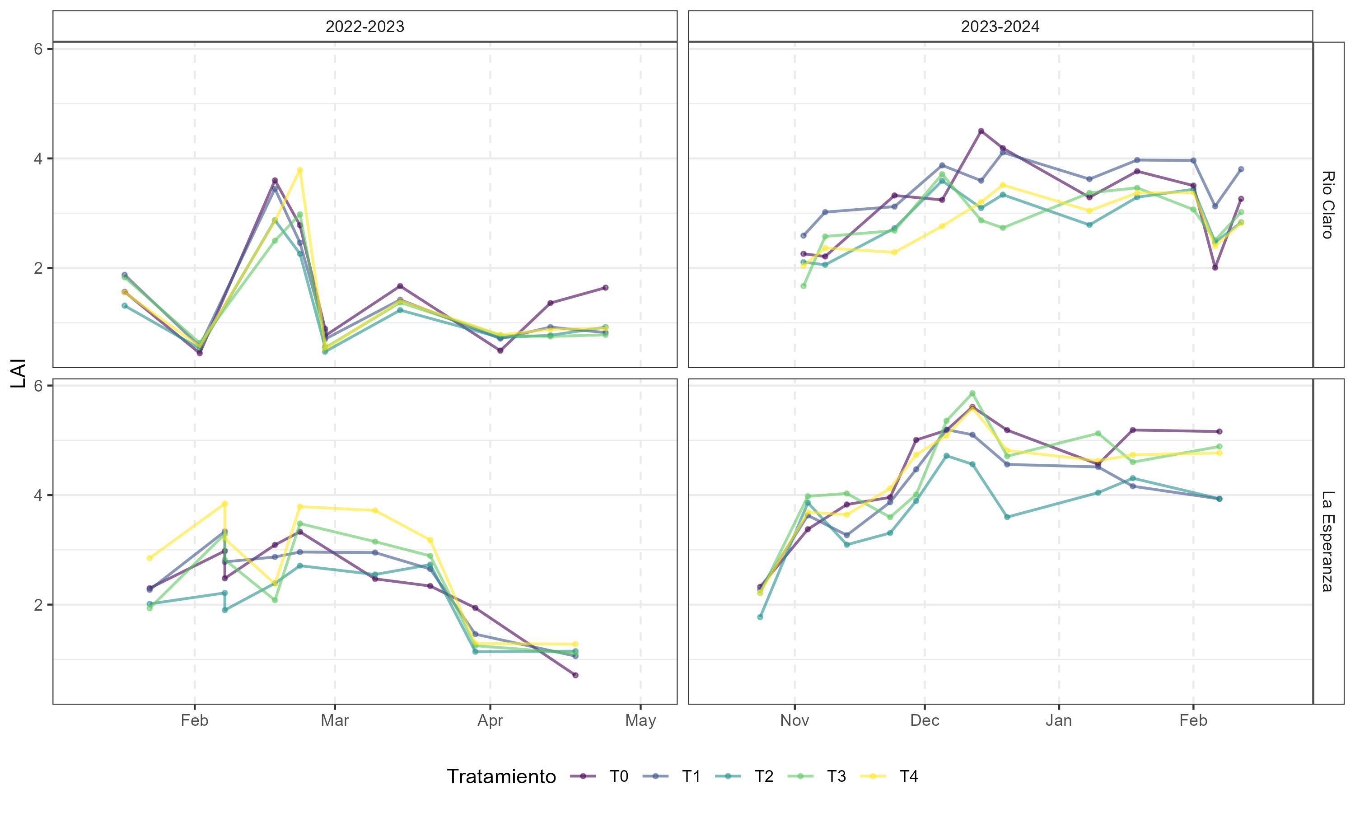
RESULTADO TECNOLÓGICO (EX PRODUCCIÓN)
Parámetros fisiológicos
Índice de Área Foliar (LAI)

Slide 16
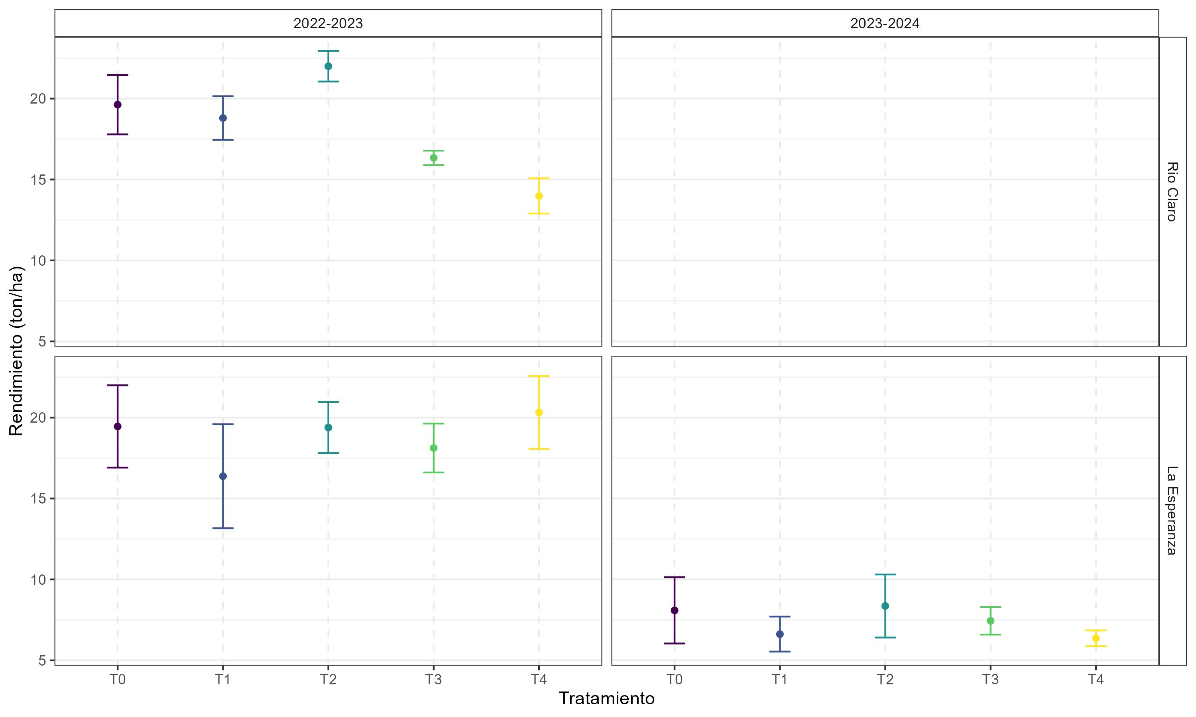
RESULTADO TECNOLÓGICO (EX PRODUCCIÓN)
Producción y calidad
Rendimiento (ton/ha)

Slide 17
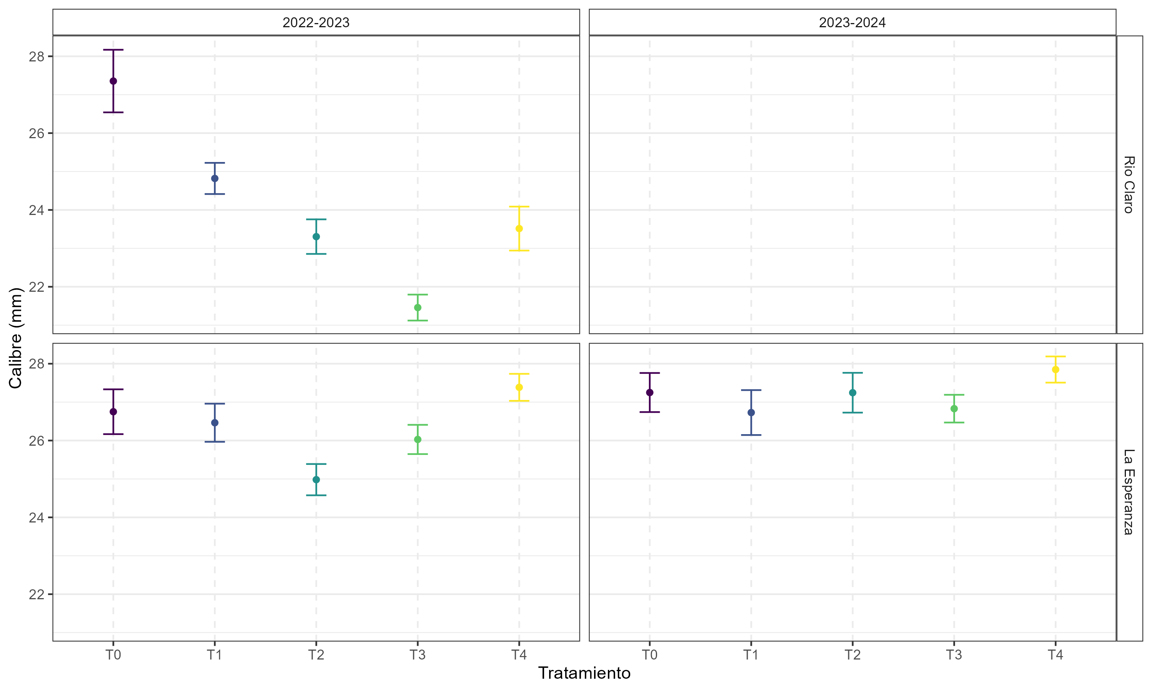
RESULTADO TECNOLÓGICO (EX PRODUCCIÓN)
Producción y calidad
Calibre (mm)

Slide 18
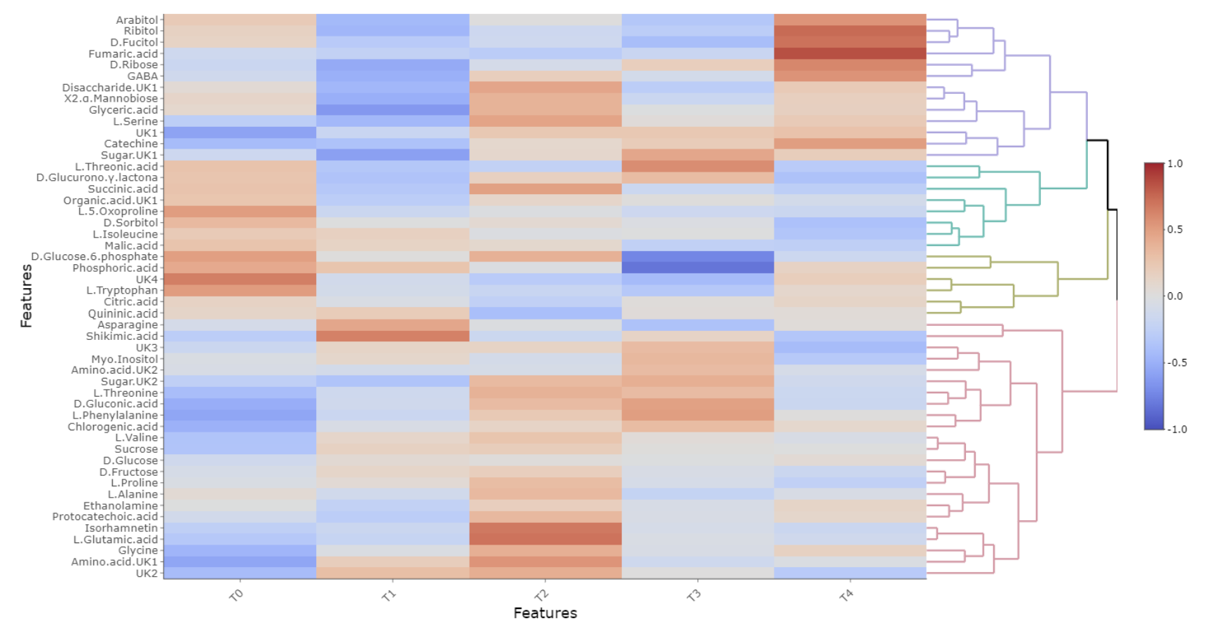
RESULTADO TECNOLÓGICO (EX PRODUCCIÓN)
Metabolómica
Perfil metabolómico

Slide 19
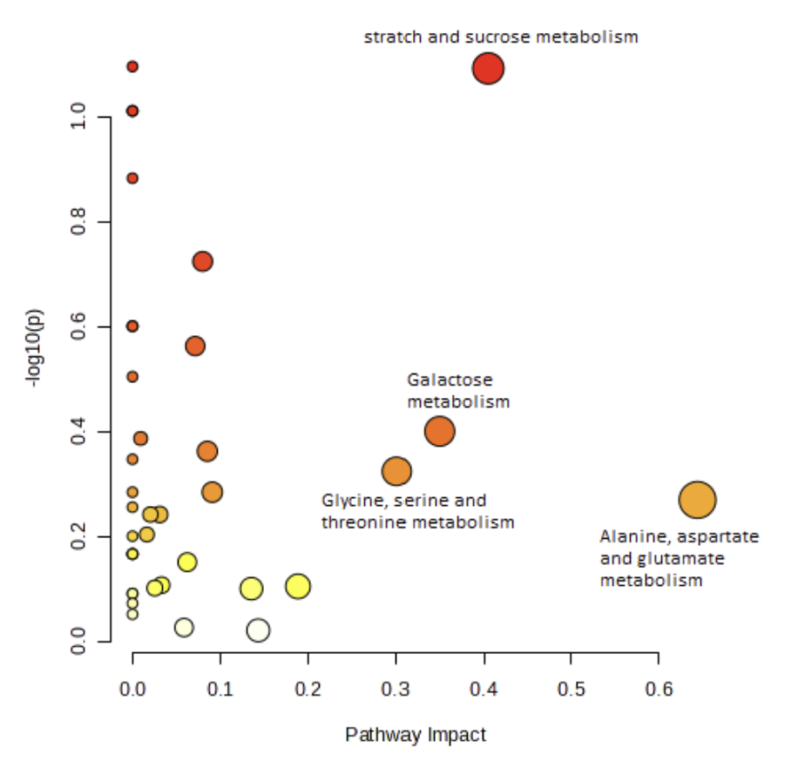
RESULTADO TECNOLÓGICO (EX PRODUCCIÓN)
Metabolómica
Análisis de rutas metabolómicas

Slide 20
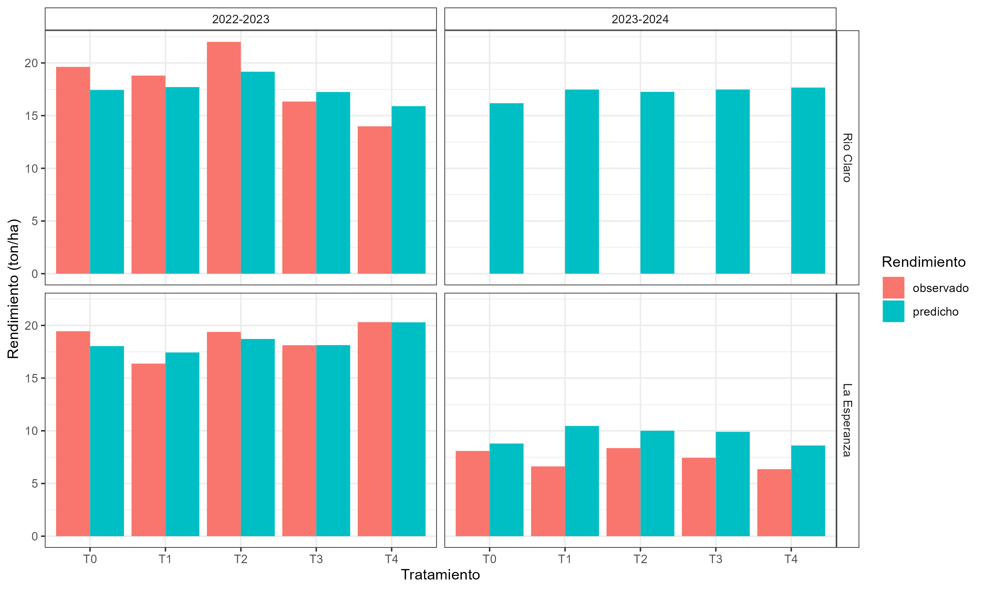
RESULTADO TECNOLÓGICO (EX PRODUCCIÓN)
Metabolómica
Modelado de rendimiento basado en perfil metabolómico

Slide 21
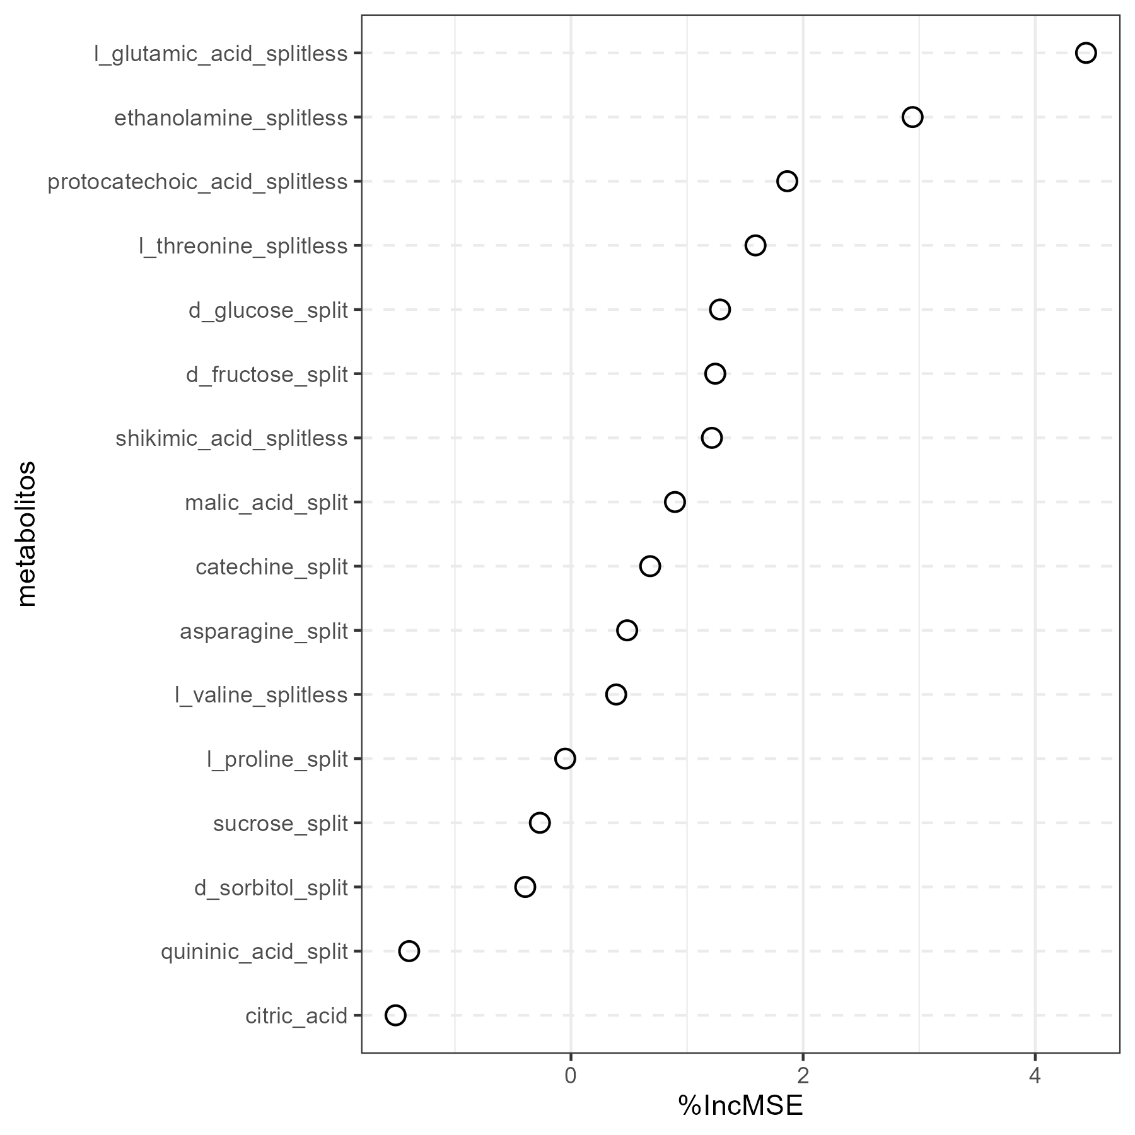
RESULTADO TECNOLÓGICO (EX PRODUCCIÓN)
Metabolómica
Modelado de rendimiento basado en perfil metabolómico (metabolitos más importantes)

Slide 22
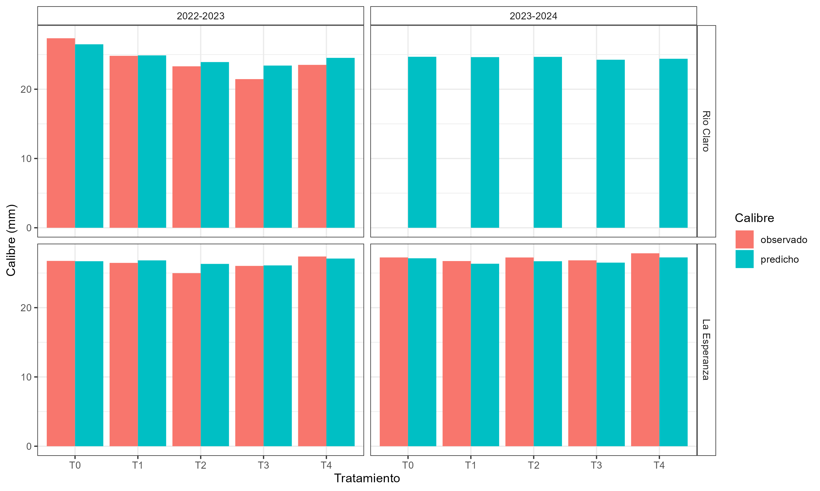
RESULTADO TECNOLÓGICO (EX PRODUCCIÓN)
Metabolómica
Modelado de calibre basado en perfil metabolómico

Slide 23
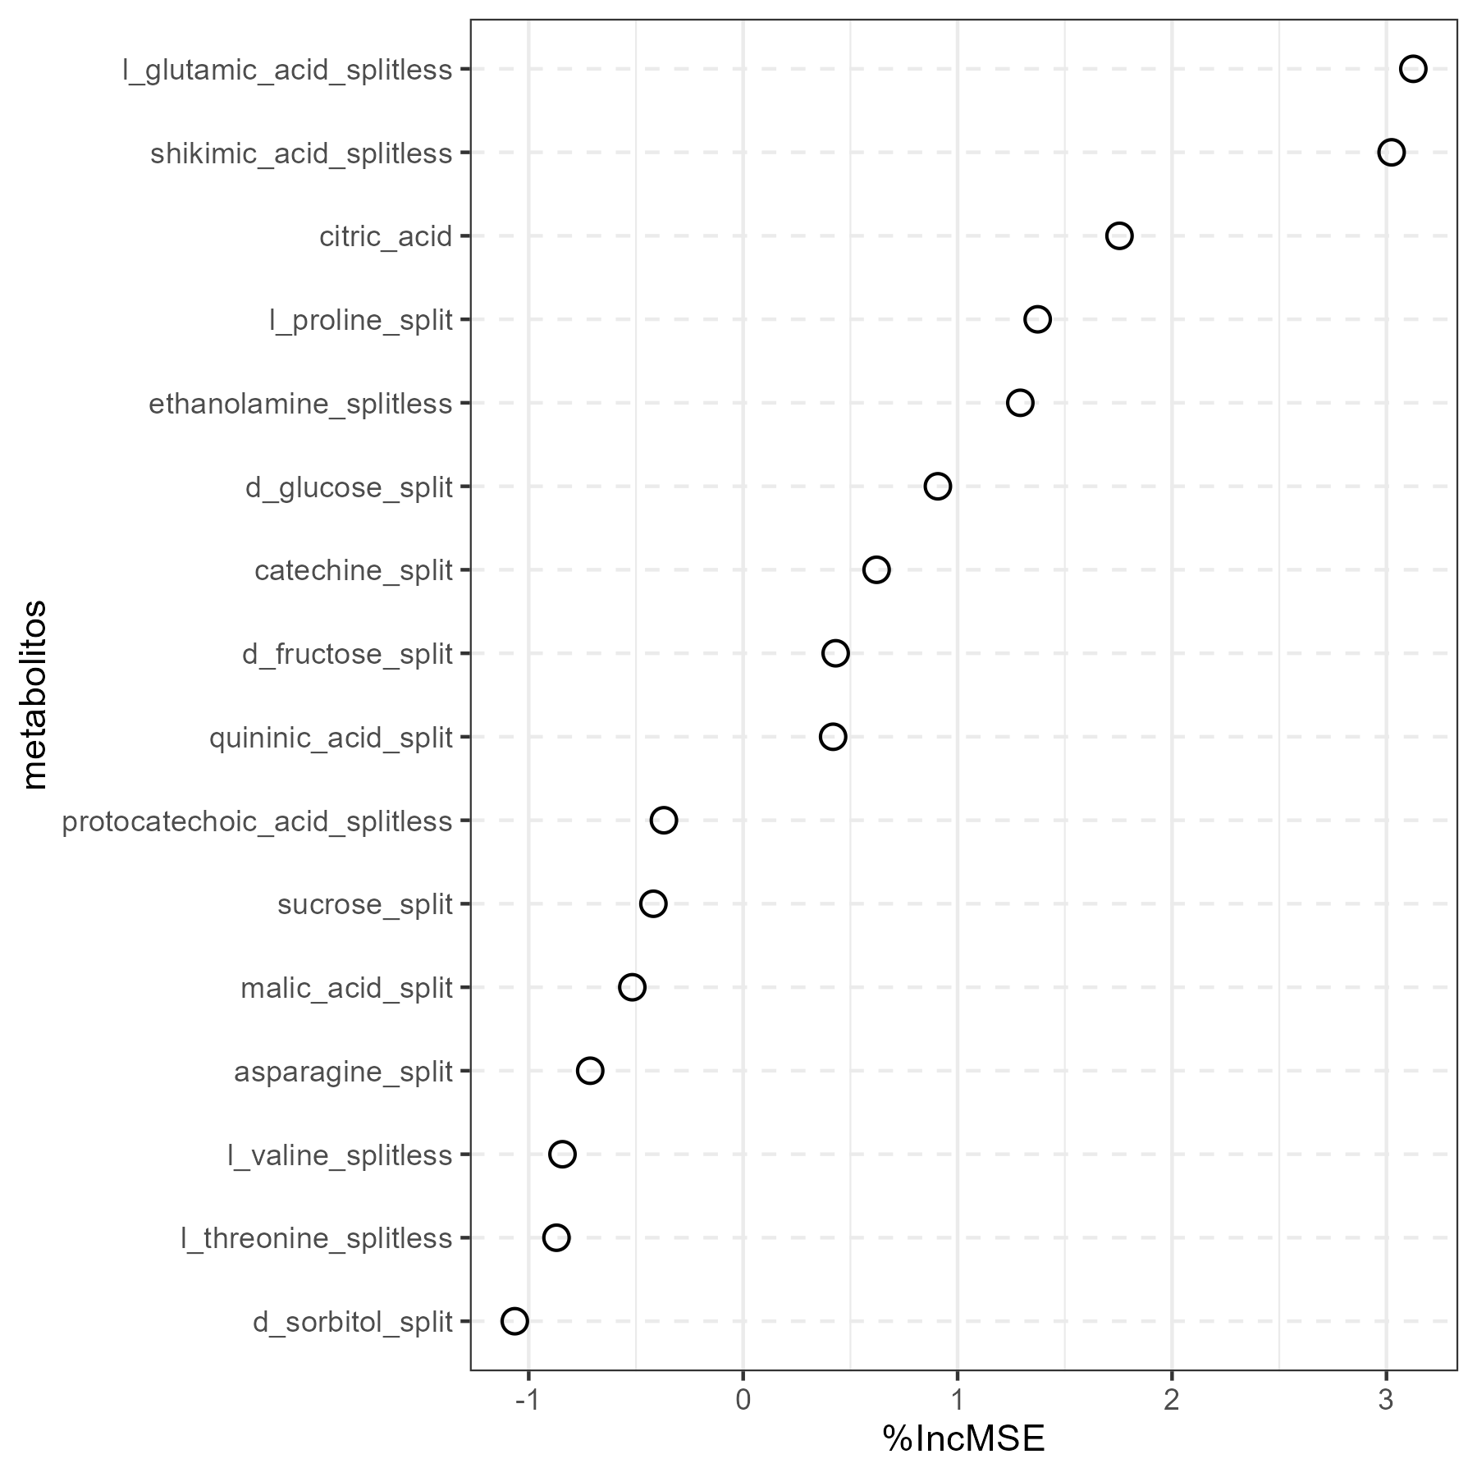
RESULTADO TECNOLÓGICO (EX PRODUCCIÓN)
Metabolómica
Modelado de calibre basado en perfil metabolómico (metabolitos más importantes)

Slide 24
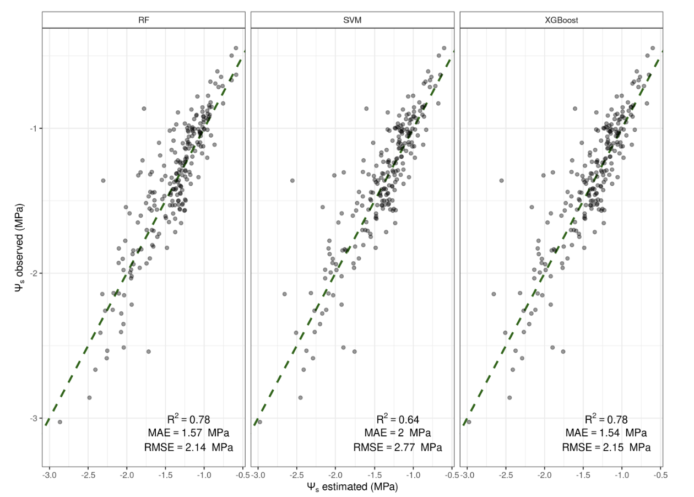
RESULTADO TECNOLÓGICO (EX PRODUCCIÓN)
Modelo estimación Ψ_{s}
Predicho vs observado

Slide 25
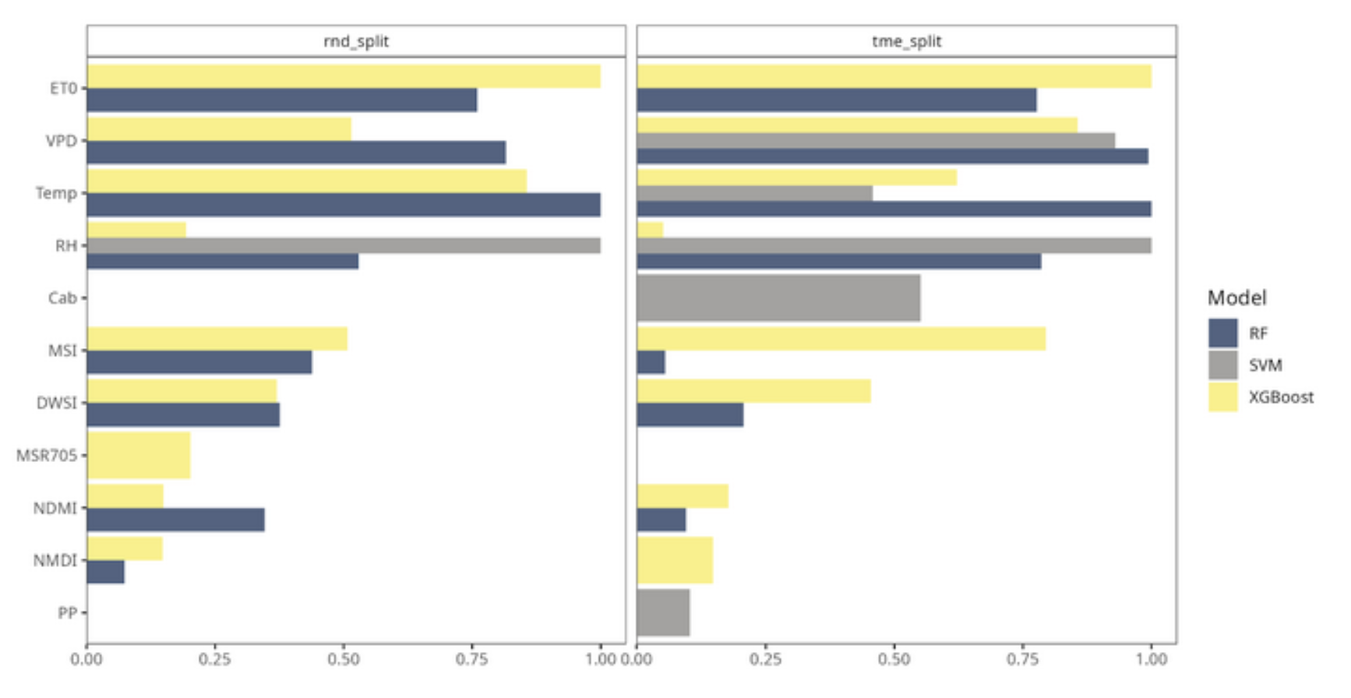
RESULTADO TECNOLÓGICO (EX PRODUCCIÓN)
Modelo estimación Ψ_{s}
Importancia de variables

Slide 26
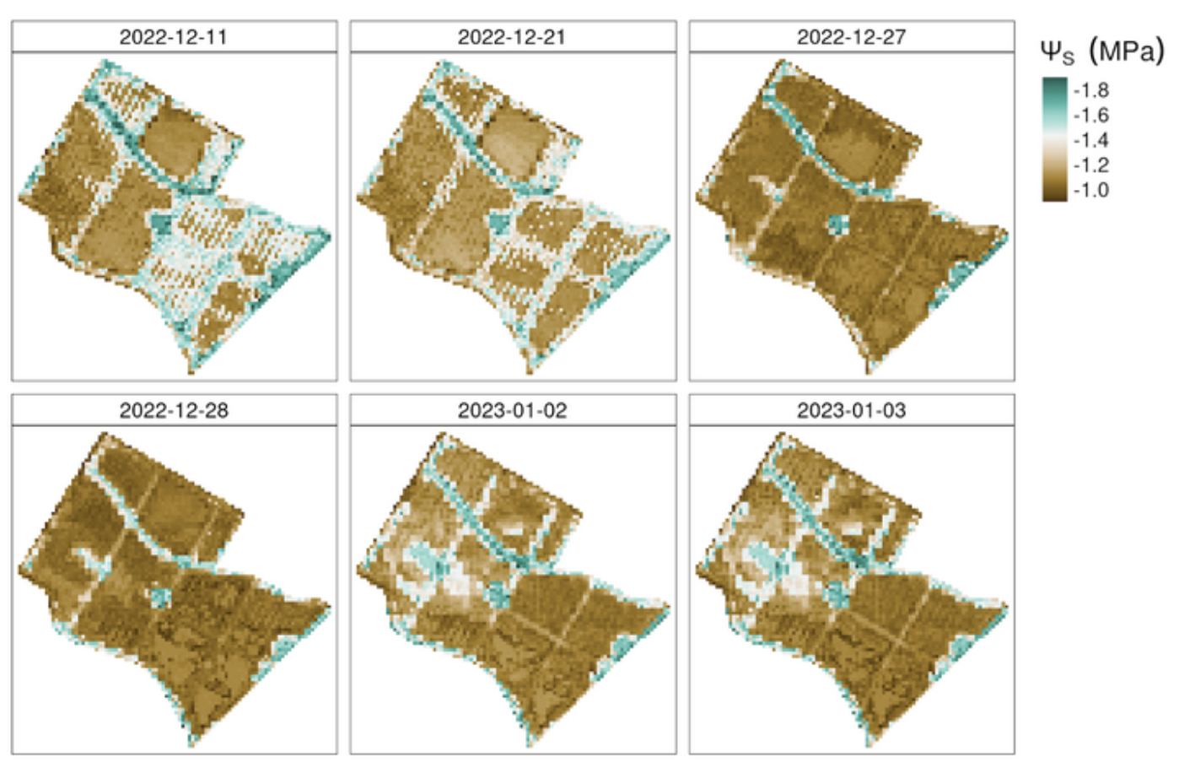
RESULTADO TECNOLÓGICO (EX PRODUCCIÓN)
Modelo estimación Ψ_{s}
Estimado por el modelo en La Esperanza

Slide 27
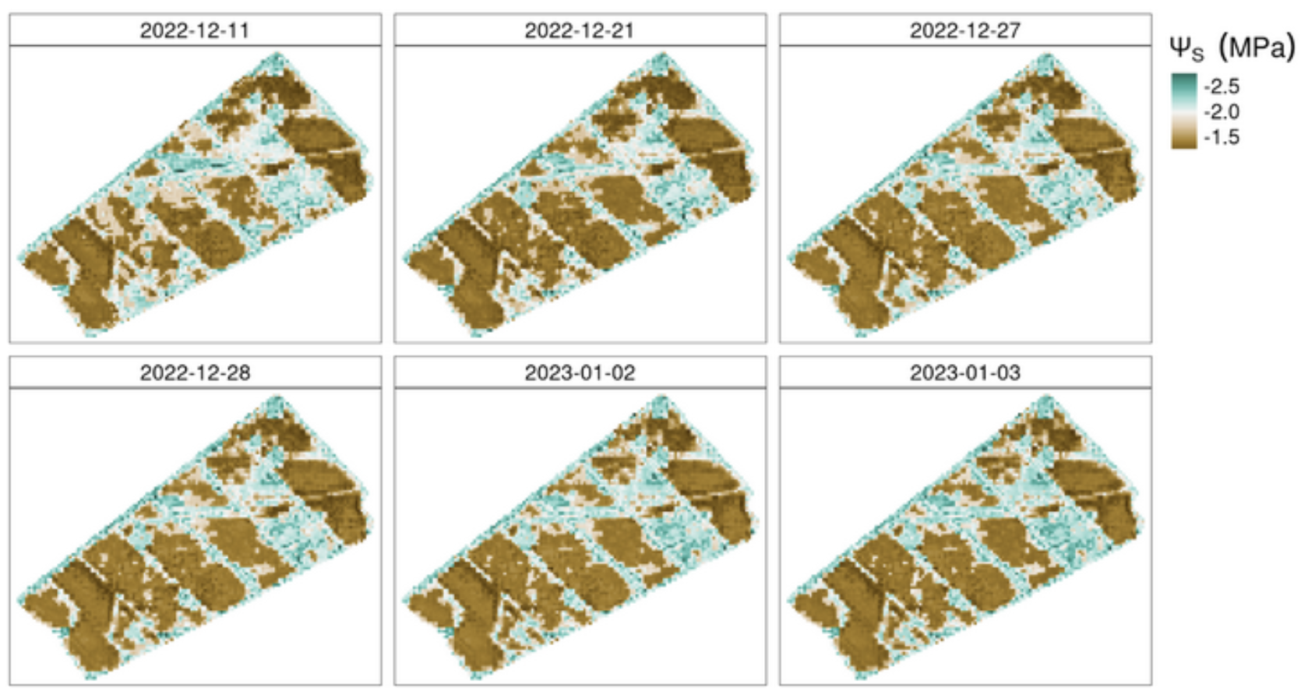
RESULTADO TECNOLÓGICO (EX PRODUCCIÓN)
Modelo estimación Ψ_{s}
Estimado por el modelo en La Esperanza

Slide 28
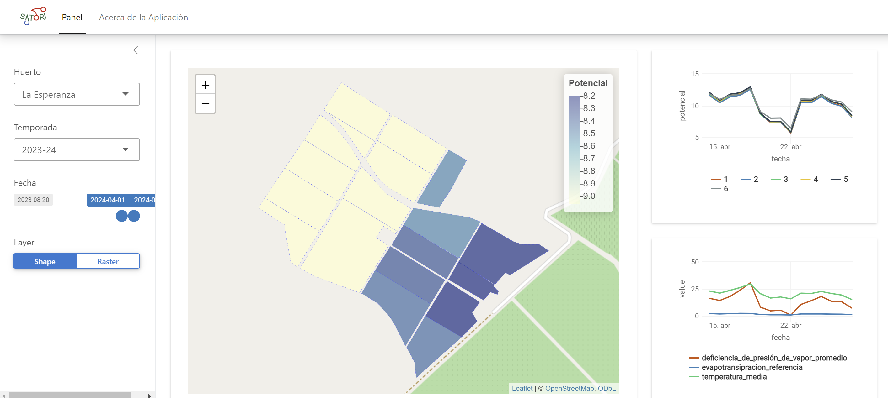
RESULTADO TECNOLÓGICO (EX PRODUCCIÓN)
Prototipo plataforma web
SatOri

Slide 29
PARTICIPACIÓN DE ENTIDADES ASOCIADAS EN EL PROYECTO
Indique si las entidades asociadas y colaboradoras (si corresponde) cumplieron con las actividades, aportes comprometidos y si contribuyeron activamente a la ejecución del proyecto. Señale en qué actividades participaron y si tienen interés en recibir la tecnología desarrollada a fin de transferirla o masificarla.

Slide 30
PROPUESTA DE CONTINUIDAD DEL PROYECTO
1. Tomando en cuenta el TRL alcanzado o por alcanzar en este proyecto, indique la estrategia de continuidad de los resultados de la investigación, por ejemplo: postular a un nuevo financiamiento ¿cuál?, escalar los resultados ¿cómo?, generar negocios ¿cuáles?, costos ¿es factible económicamente esta solución?, otro que relevar.
2. Refiérase a la contribución de los resultados del proyecto para la industria o sector objetivo. Señale cuál es impacto alcanzado e impacto potencial. (Social, económico, comercial, otro que relevar).

Slide 31
OTROS RESULTADOS
Describa brevemente los otros resultados logrados y/o las estrategias para lograrlos. Asimismo, analice las posibles desviaciones con respecto a la planificación y las metodologías originalmente propuestas.
Tipo de Resultado | Detalle
Resultado de Protección | Indicar qué acciones ha realizado el proyecto en relación a la protección de resultados. Si no se protegerán los resultados indicar por qué.
Resultado de colaboración, transferencia y negocios | Señale en qué consiste la estrategia de transferencia y negocios o masificación, quienes son los actores involucrados y cuáles son las acciones para concretarla. Señale si se generó alguna vinculación o convenio de colaboración para continuar participando del desarrollo de esta investigación, y los roles que cumplen en este nuevo proceso.
Resultado de producción científica | Señale si hubo resultados al respecto.
Resultado de Formación de capacidades | Señale si hubo resultados al respecto.

Slide 32


Notes:
(Logo BLANCO por Ministerio dependiendo de cada presentación Centrado, .PNG)

